Slide 1

Rozpoznawanie chodu (Gait recognition)
Magdalena Kalisz, Adam Bajguz, Paweł Halicki

Slide 2
Początki analizy chodu
Arystoteles (384–322 pne) stworzył pierwszy znany zapis odniesienie do analizy chodzenia: „Gdyby człowiek miał chodzić po ziemi przy ścianie trzcina zanurzona w tuszu przymocowana do jego głowy linią wytyczoną przez trzcina nie byłaby prosta, ale zygzakowata, ponieważ schodzi niżej kiedy pochyla się i podnosi, gdy stoi wyprostowany i podnosi się samego siebie.”

Slide 3
Chód jako biometria
Pierwsze naukowe badania nad chodem człowieka prowadził pod koniec XIX wieku Étienne-Jules Marey. Jako pierwszy wykonał on diagram chodu człowieka Przez kolejne stulecie chodem zajmowało się wielu naukowców – mimo to model matematyczny chodu powstał dopiero w latach 90. Ubiegłego wieku. Dopiero wtedy też, na podstawie tego modelu, udało się stworzyć robota, który samodzielnie poruszał się na dwóch kończynach. Chód człowieka może być także przedmiotem analizy biometrycznej – bada się zmienność parametrów chodu w populacji ludzkiej. Podstawowe cechy chodu to tak zwane parametry czasowo-przestrzenne. Należy do nich prędkość chodu, długość kroku oraz częstotliwość stawiania kroków. Można je mierzyć za pomocą prostych urządzeń, takich jak stoper, fotokomórka czy taśma miernicza.

Slide 4
Chód jako biometria
Podział biometrii:
Fizjologiczna - struktura tkanek
Behawioralna - wyuczony sposób wykonywania różnorakich czynności
Chód należy do biometrii behawioralnej, opiera się na sposobie chodzenia osoby

Slide 5
Wady i zalety chodu jako cechy biometrycznej
Zalety biometrii chodu:Potrafi rozpoznać osobę na odległość, gdzie inne dane biometryczne są zasłonięte.
Skuteczne tam, gdzie dostępne są tylko zdjęcia o niskiej rozdzielczości, jak w przypadku kamer CCTV
Nieinwazyjne dane biometryczne
Wady biometrii chodu:
Nie zadziała, jeśli osoba nosząca strój, taki jak płaszcz lub obuwie, takie jak japonki, wpływa na styl chodzenia osób.
Czasami chodzenie po powierzchni, zjazd, podjazd itp. Może również powodować problem

Slide 6
Wady i zalety chodu jako cechy biometrycznej
Biometria chodu Polega na identyfikowaniu osobnika na podstawie sposobu poruszania się • zalety: • możliwość identyfikacji na odległość • osobnik nie musi wiedzieć o tym, że jest identyfikowany, co zmniejsza prawdopodobieństwo zmian zachowania wymuszonych pomiarem • trudno zamaskować maniery poruszania się (w porównaniu np. z pokazywaniem twarzy) • trudno naśladować czyjś chód • wady • chód nie identyfikuje człowieka tak jednoznacznie jak np. odcisk palca
https://www.zabezpieczenia.com.pl/biometria/biometria-charakterystyka-danych-cz%C5%82owieka-cz-3

Slide 7
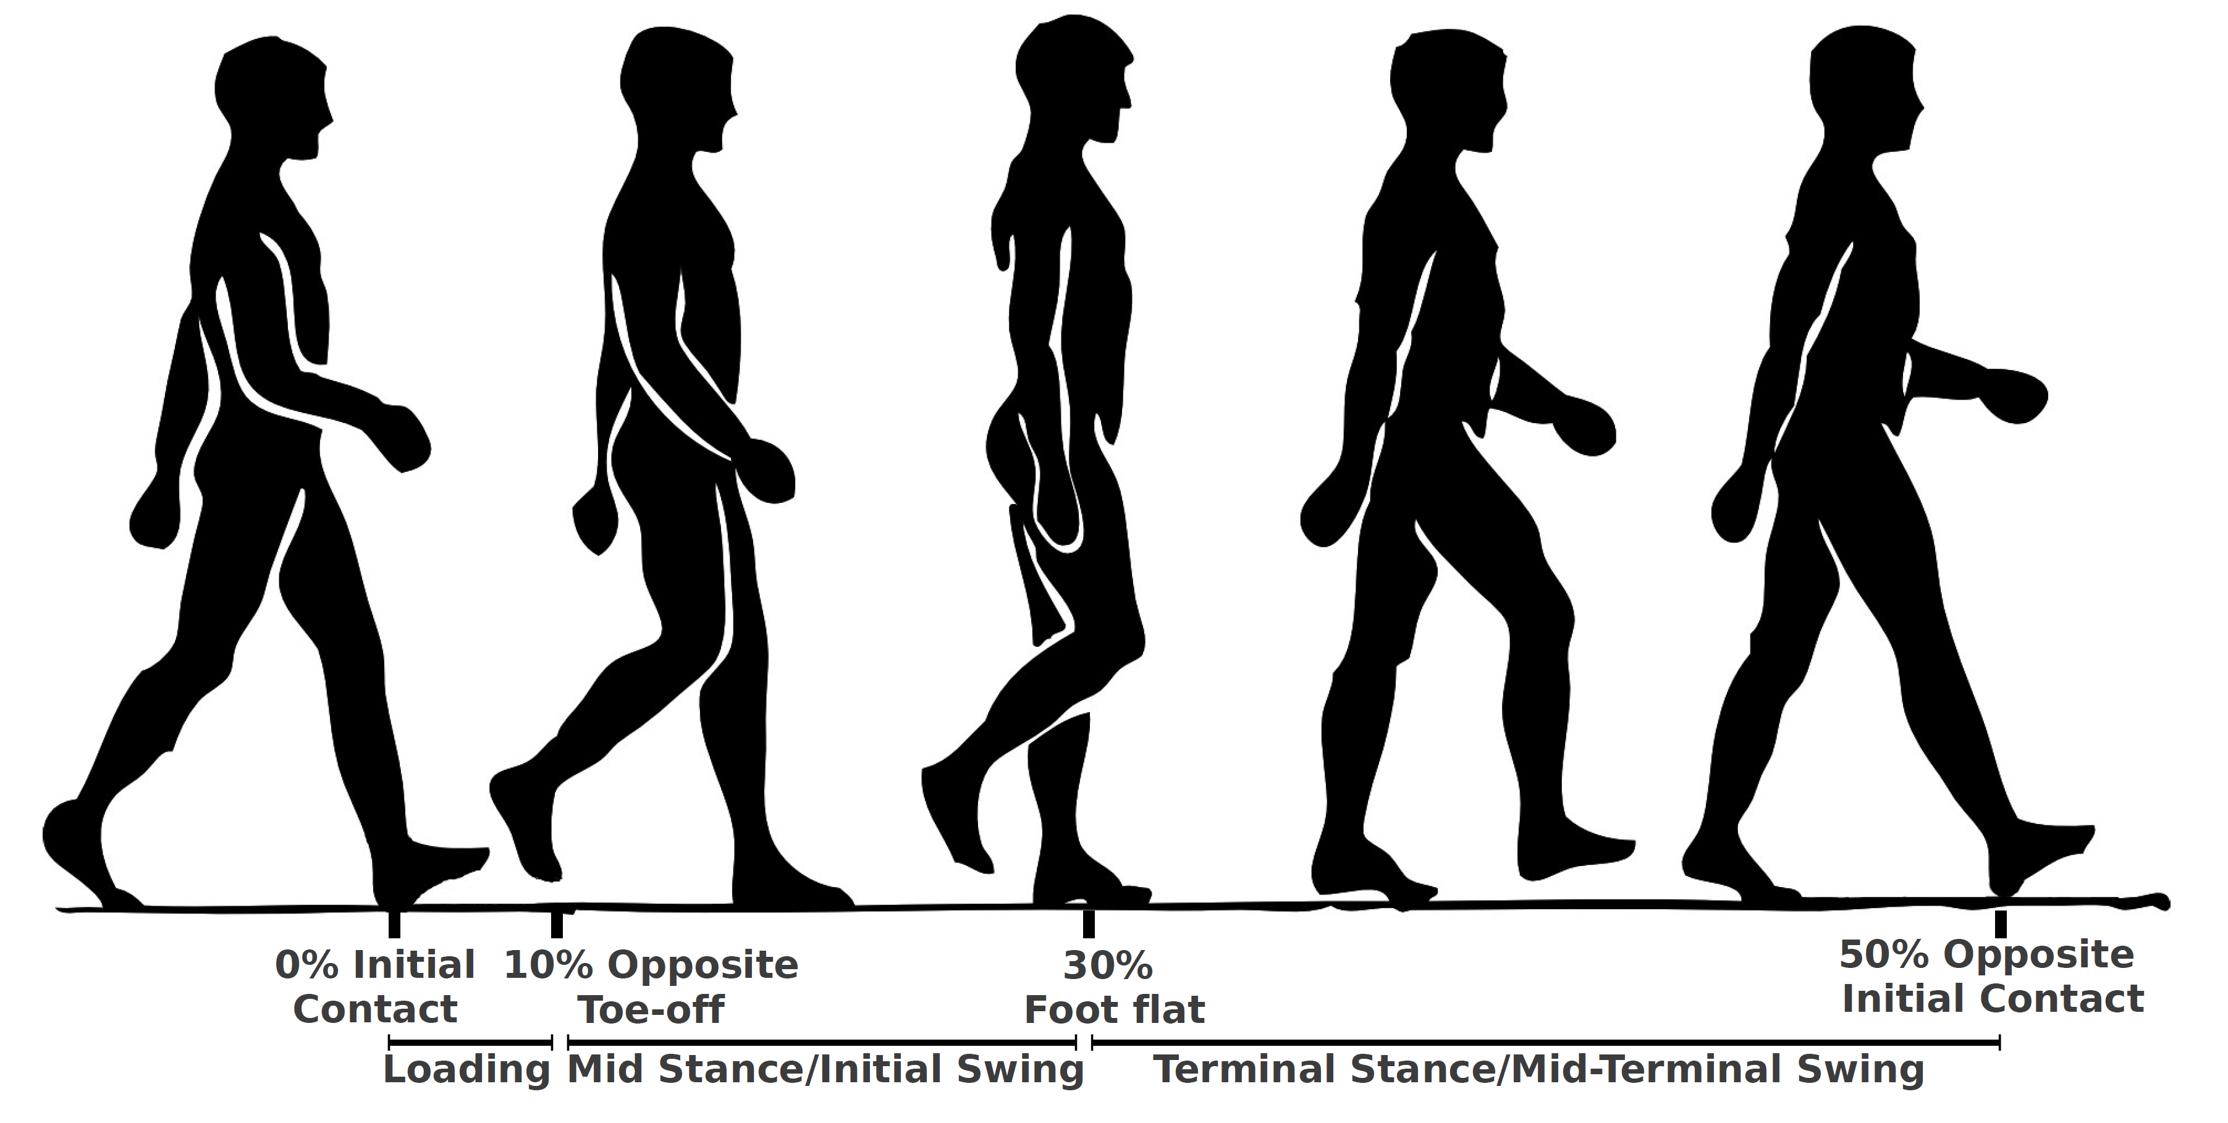
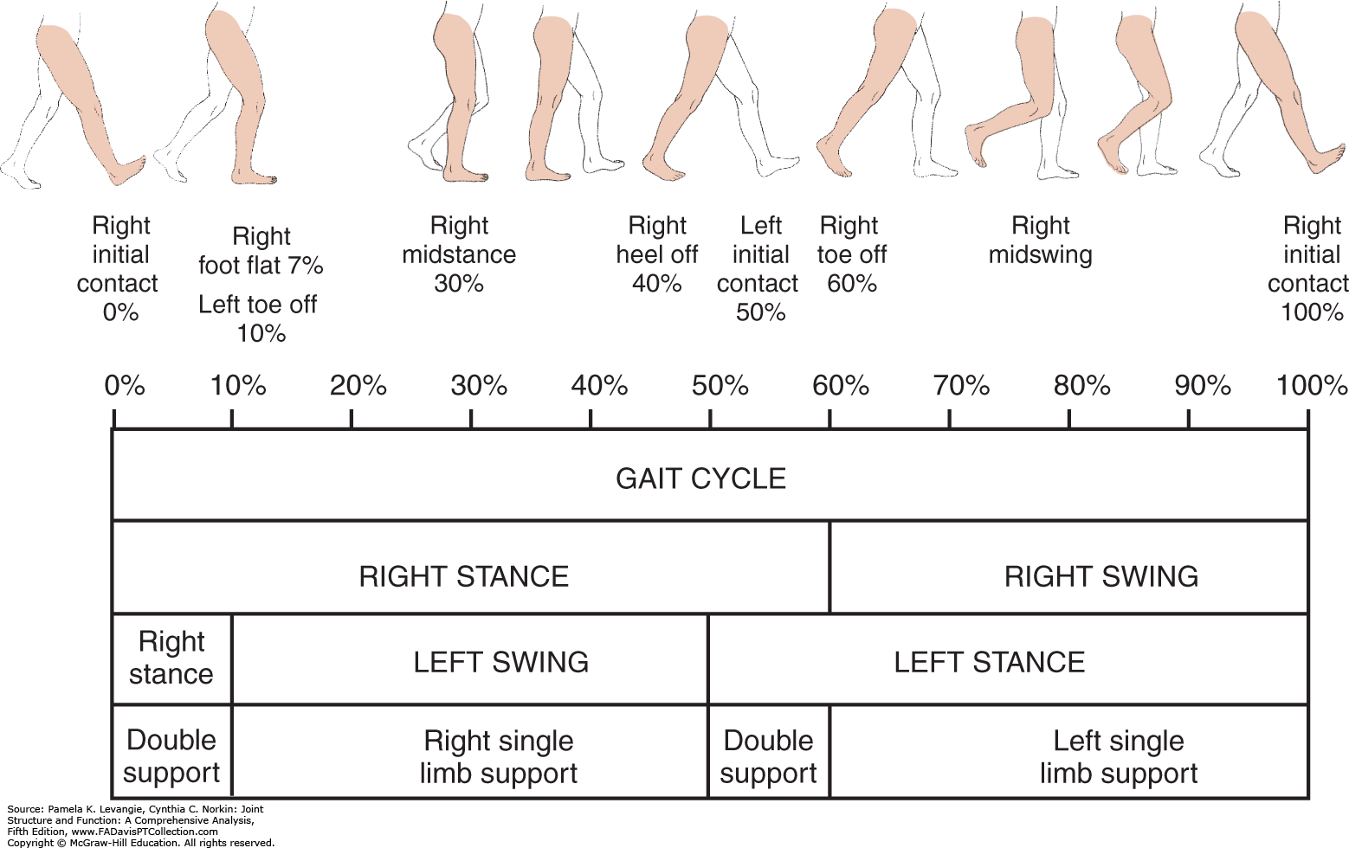
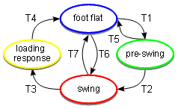
Fazy chodu

Slide 8
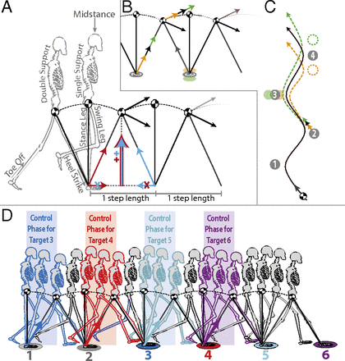

Fazy chodu

Slide 9
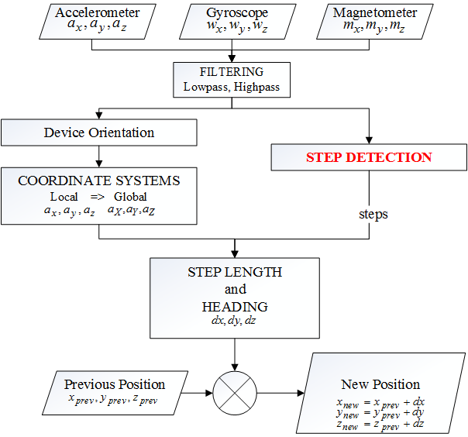
Zastosowanie chodu jako cechy biometrycznej
Wewnętrzna nawigacja inercyjna

Slide 10

Zastosowanie chodu jako cechy biometrycznej

Slide 11
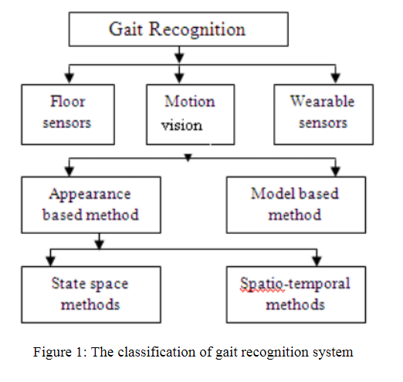
Podział systemów rozpoznawania chodu

Slide 12
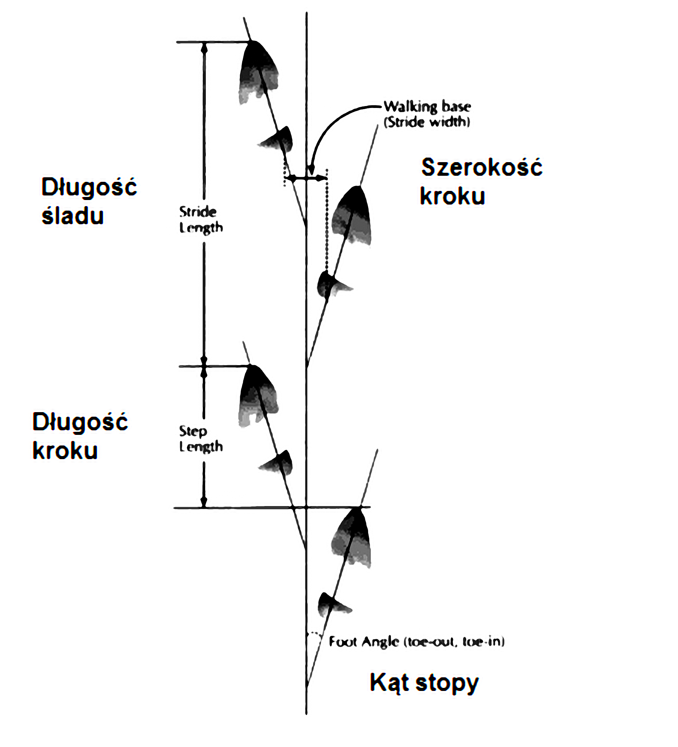
Zastosowanie chodu jako cechy biometrycznej
Traseologia należy do technik śledczych, zajmujących się analizą i identyfi­kowaniem śladów człowieka, pojazdu lub zwierzęcia w związku z wystąpieniem przestępstwa, których pojawienie się uwarunkowane jest pewnym ruchem.
Ślady pozostawione przez sprawcę na miejscu zdarzenia wykazują jego ich­nogram, czyli tzw. „ścieżkę chodu”. W czasach obecnych, dla rozpoznania sprawcy stosuje się badania ustalające: kierunek i linię chodu, kąt oraz linię stopy, kąt kroku, długość i szerokość kroku, jak również długość i szerokość poszczególnego śladu (pozwala to na identyfikację grupową).

Slide 13
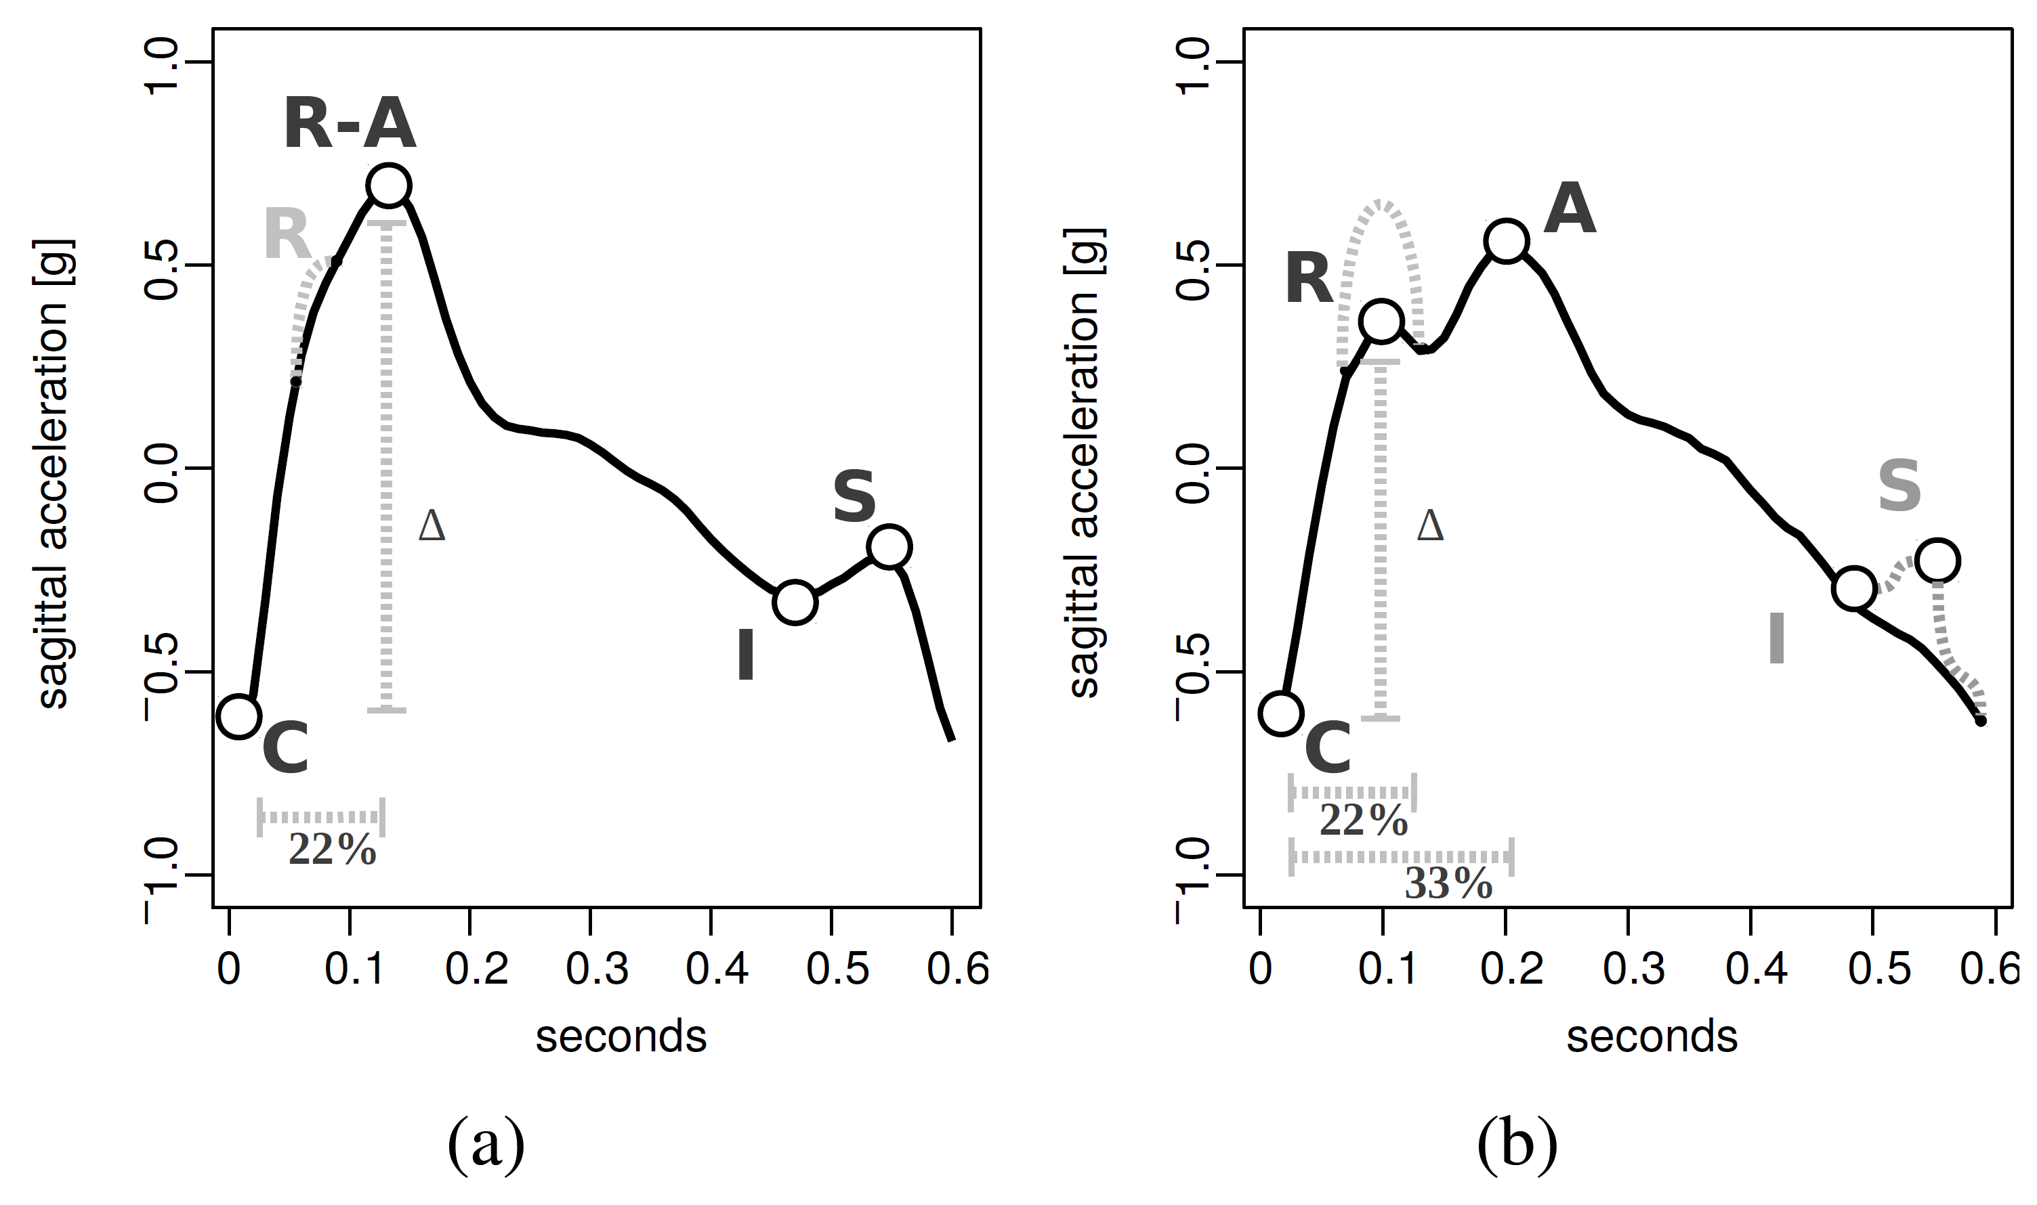
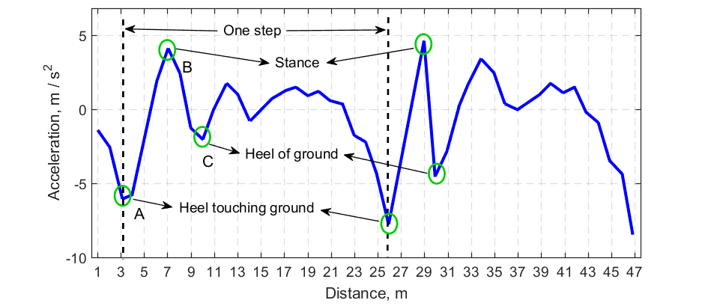
Fazy chodu

Slide 14
Identyfikacja ludzi za pomocą akcelerometru
http://citeseerx.ist.psu.edu/viewdoc/download?doi=10.1.1.104.9171&rep=rep1&type=pdf&fbclid=IwAR3hO54Nn3j5ozTMBCNMJwKL6jv-YN_u3cTAdbmy4qsJ0XRsLqJB0OV7gzo

